Slide 1

Структуры данных
The JavaScript Programming Language
Объекты и массивы

Slide 2



Язык программирования JavaScript
Александр Петрик

Slide 3
Объекты в JavaScript
Объекты – это составной тип данных, который объединяет множество значений в единый модуль и позволяет сохранять и извлекать значения по их именам.
Объекты в JavaScript сочетают в себе два важных функционала.
Первый – это ассоциативный массив: структура, пригодная для хранения любых данных. В этой главе мы рассмотрим использование объектов именно как массивов.
Второй – языковые возможности для объектно-ориентированного программирования.

Slide 4
Способы создания объектов в JavaScript
Через блок инициализации
Через конструктор
var cat = {
breed: ‘burmese’,
weight: ‘5 kg’
eat: function() { … }
}
var cat = new Object();
cat.breed = ‘burmese’;
cat.weight = ‘5 kg’;
cat.eat = function() { … }
Функции, которые находятся в объекте, называются методами

Slide 5
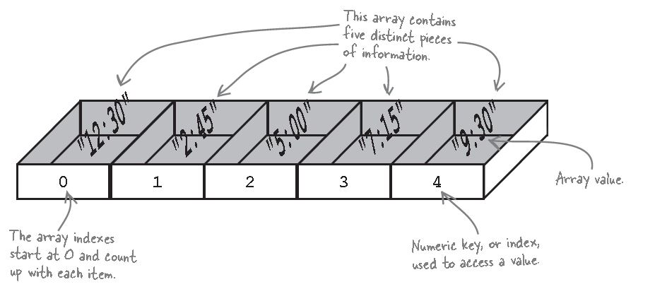
Массивы в JavaScript
Массив – разновидность объекта, которая предназначена для хранения пронумерованных значений и предлагает дополнительные методы для удобного манипулирования такой коллекцией.

Slide 6
Виды массивов JavaScript
Одномерные:
var array = Array(5);
var array = Array(1, 2, 3, 4, 5);
var array = [1, 2, 3, 4, 5]
Многомерные:
var array = Array(5);
array[0] = new Array(5);
array[1] = new Array(5);
array[2] = new Array(5);
array[3] = new Array(5);
array[4] = new Array(5);

